Slide 1
Crónicas de prácticas:
La comunicación de la experiencia.
Una exploración de las reflexiones sobre las prácticas formativas multicéntricas en la carrera de medicina de la UNAJ mediante una pizarra comunicativa.
Natalia Deluca
Asignatura Articulación Comunitaria
Carrera de Medicina
Universidad Nacional Arturo Jauretche

Slide 2
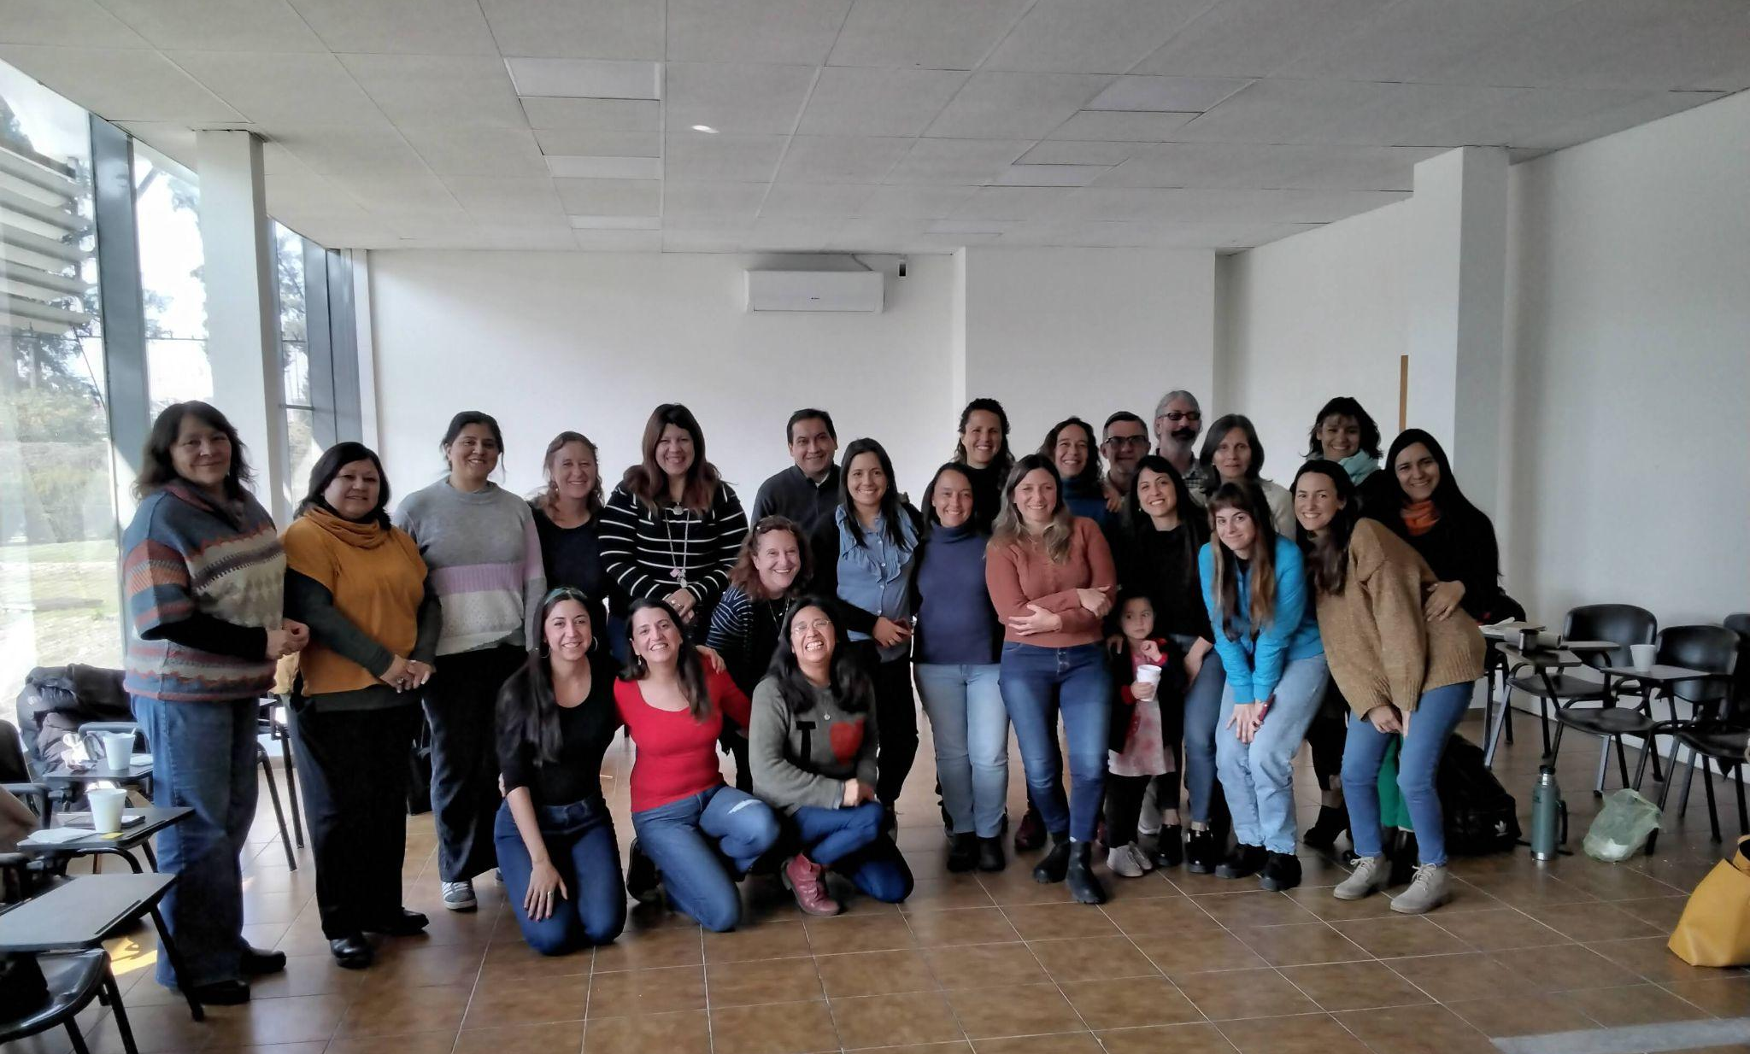
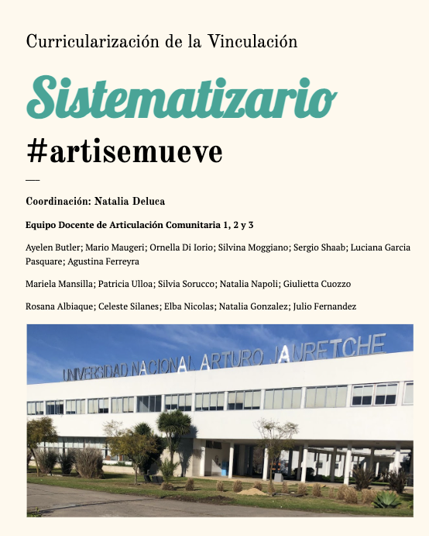
Contexto de la experiencia
La Carrera de Medicina de la UNAJ comienza a dictarse en el año 2014 bajo una currícula innovada. Las prácticas en el escenario del plan de estudios del 2do al 4to año se realizan en 16 centros de salud de los Municipios que circunscriben la UNAJ.
Las competencias formativas transversales constituyen la identidad de la formación, entre ellas, la comunicacion.

Slide 3
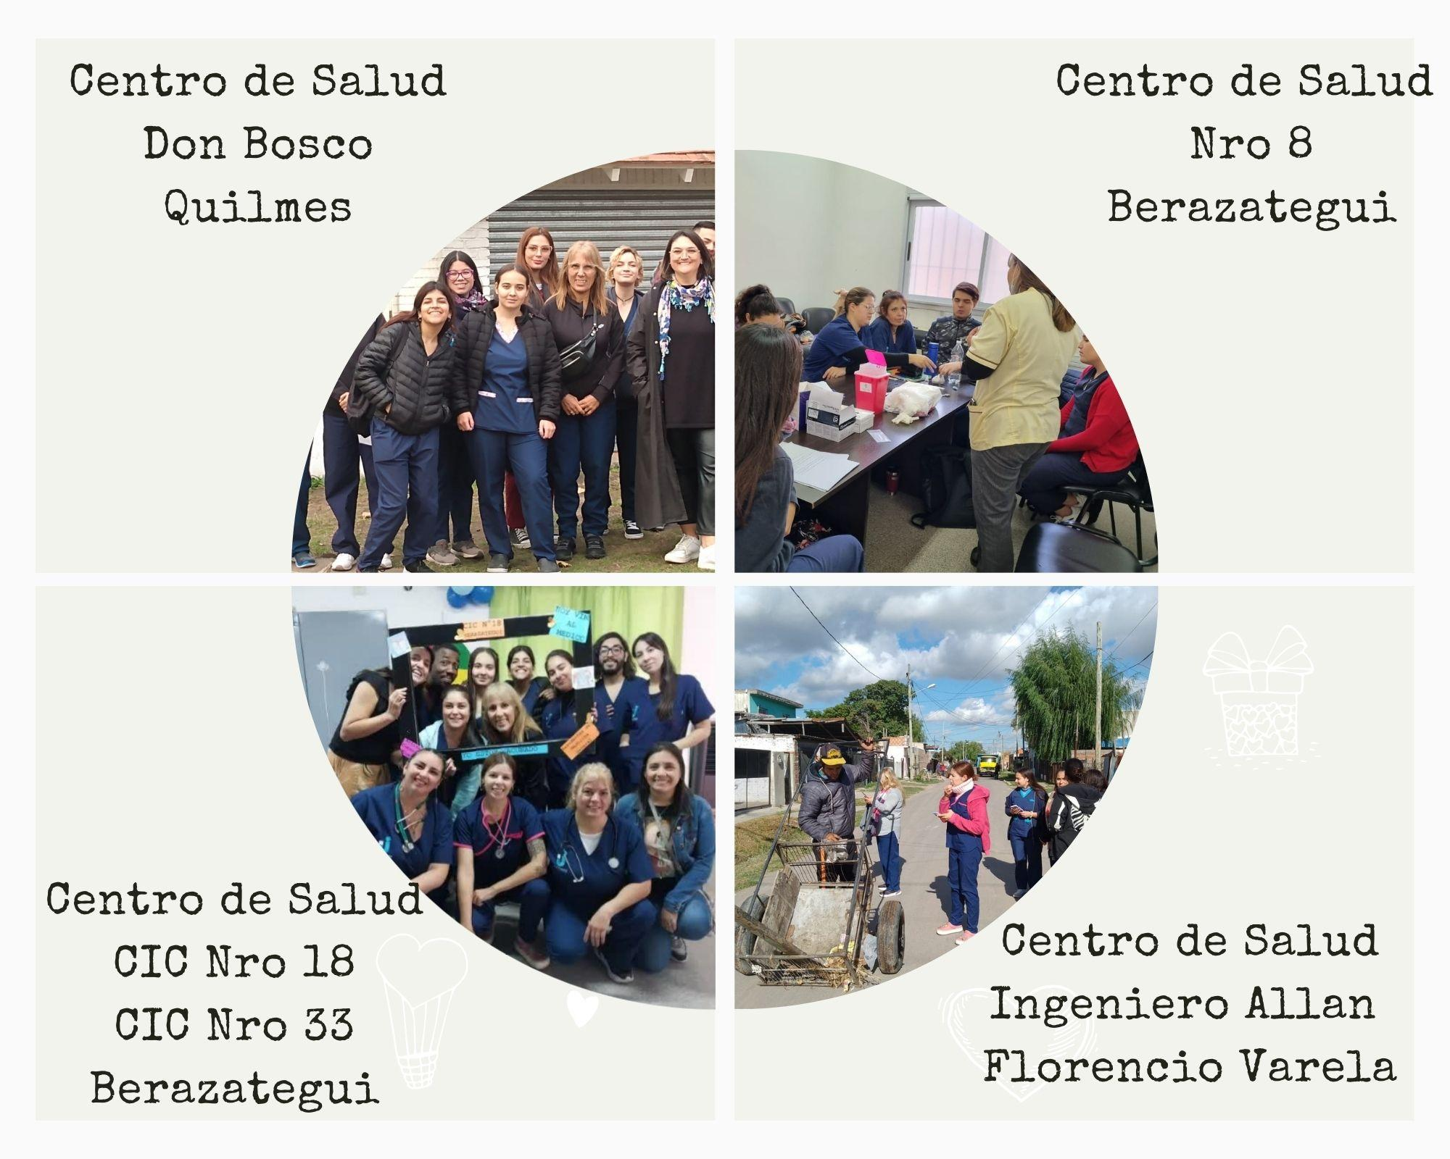
Objetivo
Cronicas de practicas
Objetivo: Valorar la adquisición de habilidades en comunicación necesarias para configurar buenas prácticas reflexivas sobre las actividades de formación en los centros de salud universitarios de la asignatura Articulación Comunitaria 3 de la carrera de medicina de la UNAJ.

Slide 4
Cronicas de Practicas
Marco conceptual y metodológico
Los modelos de educación médica innovada requiere de explorar modalidades de intervención para promover conocimiento situado. Se trata de un relato de experiencia bajo la modalidad de investigación-acción sobre las barreras, facilitadores, fortalezas y debilidades de las prácticas realizadas en el centro de salud. El contexto de trabajo es la asignatura práctica Articulación Comunitaria 3 ubicada en el 4to año de la carrera y representa el último año formativo en el centro de atención primaria de la salud.
A través de una pizarra colaborativa se intercambiaron ideas, percepciones y conocimientos para valorar la adquisición de habilidades en comunicación necesarias para configurar buenas prácticas reflexivas.

Slide 5
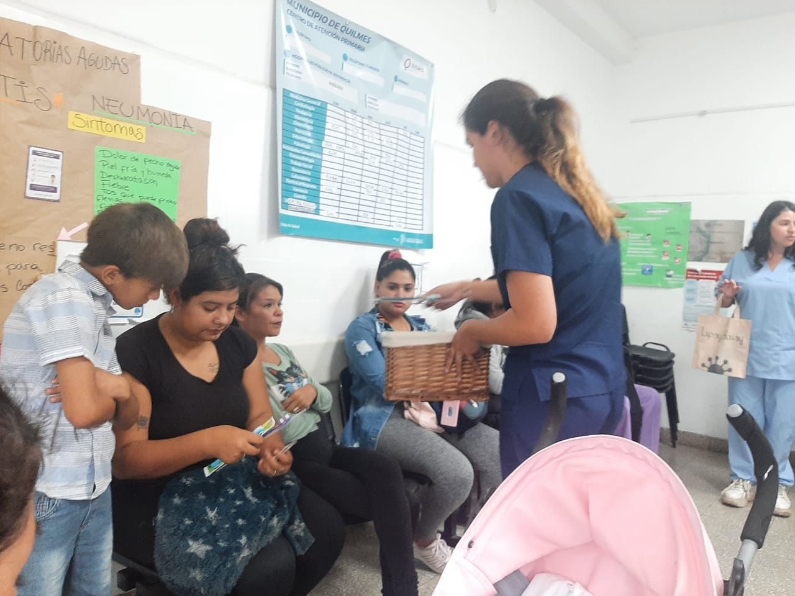
Resultados
Se compartieron 62 reflexiones en la pizarra colaborativa de la aplicación PADLET de docentes y estudiantes que confluyen analizando la práctica. Entre los facilitadores identificados fueron el compromiso y el intercambio con el equipo de salud, el vínculo con la comunidad y el trabajo en equipo. Las barreras predominantes fueron: la falta de espacio físico y los amplios marcos teóricos que acompañaron las actividades. Las debilidades detectadas fueron falta de experiencia y escasa preparación de las modalidades de actividad. Las fortalezas son la misión de la asignatura, el compromiso y la vinculación con la comunidad.
Comunicar la experiencia
Para recuperar aprendizajes

Slide 6
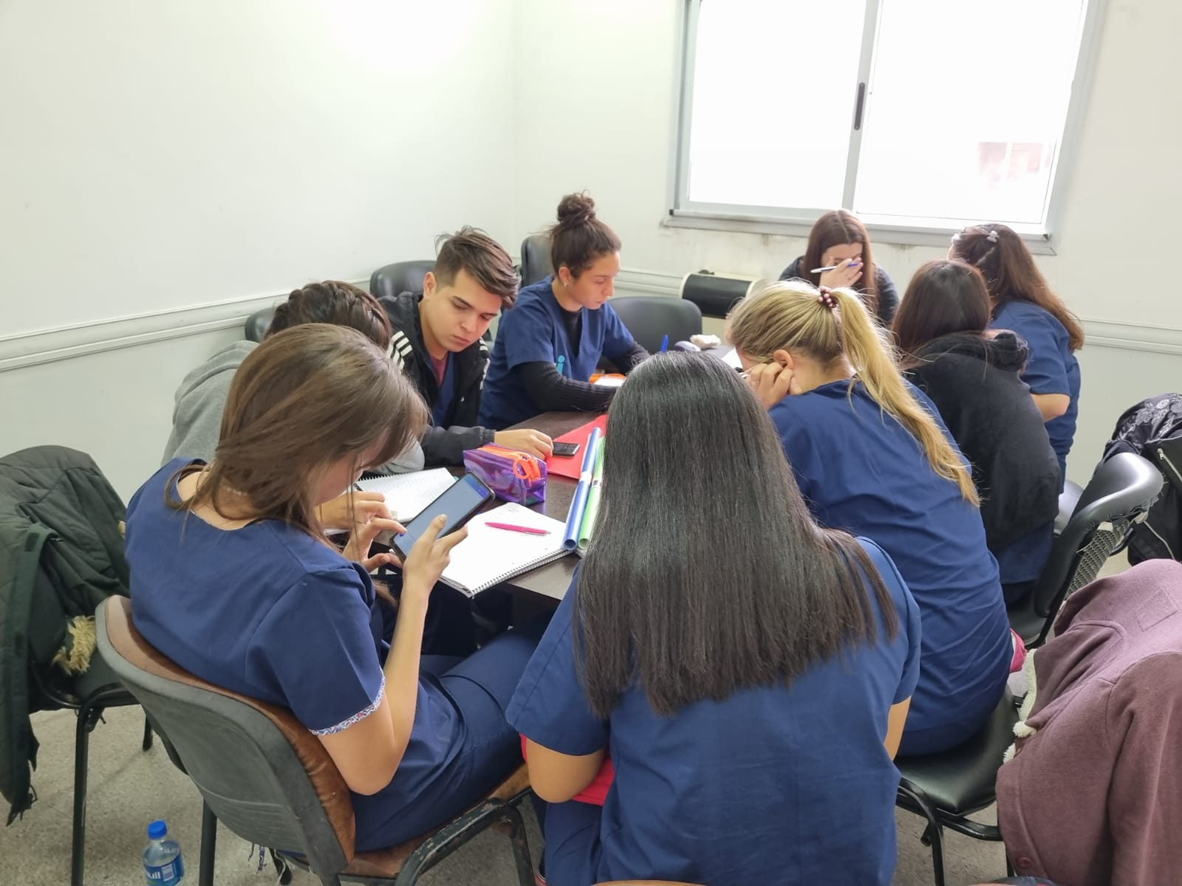
Conclusiones en tres dimensiones
Dimension 1
Aprender a comunicar una reflexión es una habilidad cognitiva que permite a estudiantes ser «actores de su aprendizaje, mediante el descubrimiento y la construcción de sus propios conocimientos»
(Galvan, 2016, p. 9).

Slide 7
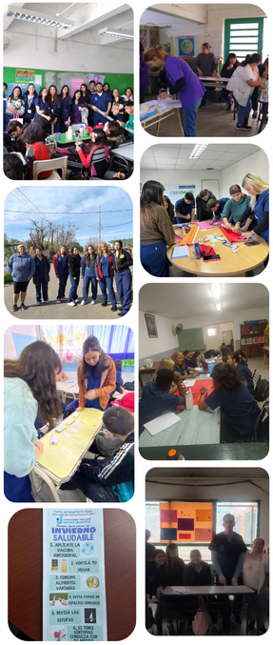
Dimension 2
La pizarra dio cuenta de la recuperación de significados de las prácticas desde la visión de estudiantes y docentes como practicantes reflexivos, también organiza la presentación de conocimiento situado y a comunicar la concepción en la integración teórica-práctica que ayuda a la comprensión del tema.
Dimension
3
Se espera construir una comunidad de experiencias de educación médica que alcance comunicar el impacto de las prácticas y así fortalecer la formación mediante curriculas innovadoras y así reivindicar el rol de la práctica contextualizada en la comunidad como fortaleza del modelo de enseñanza.

Slide 8
Programa de Sistematización de Experiencias Arti Se Mueve
Natalia Deluca
Carrera de Medicina
Universidad Nacional Arturo Jauretche
¡Gracias!

